Slide 1
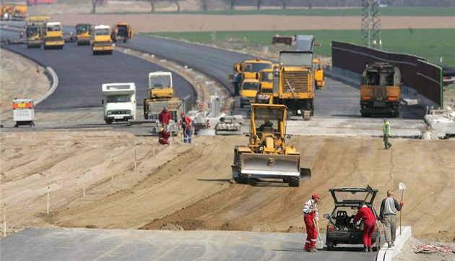
Ekonomické aspekty výstavby a údržby pozemních komunikací
Autor BP : Tomáš Vontor
Vedoucí BP : Ing. TerezieVondráčková, Ph.D.
Oponent BP : prof. Ing. Věra Voštová,CSc.

Slide 2
Motivace a důvody k řešení daného problému
- velká ekonomická zátěž státního rozpočtu
- specifičnost výstavby PK
- rozsáhlé možnosti ovlivňování konečné ceny
- praxe v oboru

Slide 3
Cíl práce
Cílem práce je :
posoudit výstavbu a údržbu pozemních komunikací v ČR z ekonomického hlediska (příjmy a výdaje).
analyzovat kompetence účastníků přípravné a výrobní fáze a jejich vliv na budoucí cenu díla
rozebrat vliv kvality provedení a údržby na konstrukční poruchy a s tím spjaté další náklady

Slide 4
Příjmy a výdaje z provozu PK
Poměr příjmů a výdajů v SFDI, vyjma ročních nákladů na SÚS (asi 10 mld. Kč), vyjádřených na základě sběru dat z SFDI, ŘSD, SÚS.
mld. Kč | 2015 | 2016 | 2017 | 2018
Příjmy | 24,9 | 26,3 | 25,8 | 26,1
Výdaje | 34,1 | 33,7 | 40,2 | 47,9
Rozdíl | 9,2 | 7,4 | 14,6 | 21,8

Slide 5
Ekonomický dopad účastníků přípravy a výstavby PK
5 - 10% z ceny díla připadá na návrh trasy, projednávání se všemi dotčenými orgány, odborné posudky, průzkumy a studie, výkupy pozemků apod.
2 - 5% připadá na zhotovení projektu ve formě (DSP, RDS) v závislosti na rozsahu zakázky
2 - 5% můžeme dát za stavební dozor, opět v závislosti na rozsahu zakázky
80 - 90% z celkové ceny díla připadá na vlastní výstavbu
Na základě pozorování, dedukce, výpočtů a vlastních zkušeností si musím odpovědět, že i přes přibližné procentuální rozdělení různých účastníků výstavby (nahoře), má každý z těchto účastníků odpovědnost za konečný ekonomický výsledek a to v řádech desítek procent.

Slide 6
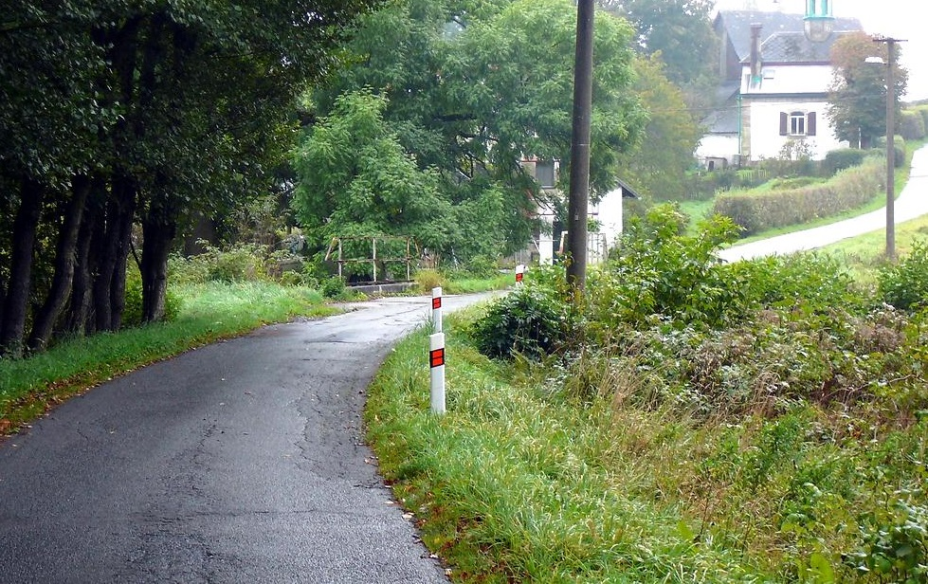
Provozní náklady údržby PK
Pomocí sběru dat a výpočtu jsem na příkladu SÚS JK došel k ročnímu číslu 126 229Kč/km a rok (nadprůměrná hustota silnic nižších tříd).
U státní příspěvkové organizace není relevantně zjistitelná efektivita využití prostředků.
Upozorňuji na podceňovanou údržby krajnic a systému odvodnění.

Slide 7
Stručné shrnutí
Výstavba má zlepšující se tendenci v poměru ceny a kvality, oproti západním sousedům s podobnou geomorfologií , podobnými materiálními vstupy a třetinovými mzdami jsme však stále drazí.
Výstavba PK je velmi specifická, nákladově lze přibližně vyčíslit nutné investice do přípravy, kontroly a výstavby. Skutečné investice však více než kde jinde závisí na profesionalitě a zkušenostech všech kompetentních jednotlivců.
S provedením stavby nepřímo úměrně souvisí i její další údržba. I přes velmi hustou silniční síť v ČR, se stav silnic zlepšuje. Pro větší zlepšení navrhuji zvýšenou pozornost údržbě krajnic a příkopů především.

Slide 8
Doplňující otázky

Slide 9
Doplňující otázky od vedoucího BP
- Vysvětlete princip poměrné interpolační metody, kterou zmiňujete a používáte na str. 33,
ale už ji neuvádíte v Metodice práce (kap. 3.3).

Slide 10
Doplňující otázky oponenta BP
- Kde jste vzal hodnotu výdajů 33,7 mld. Kč na str. 24?
- Kde jste vzal ta procenta str. 47?
- Jak by se změnila v současné době tabulka 1 na str. 8?

Slide 11
Děkuji za pozornost

